Slide 1
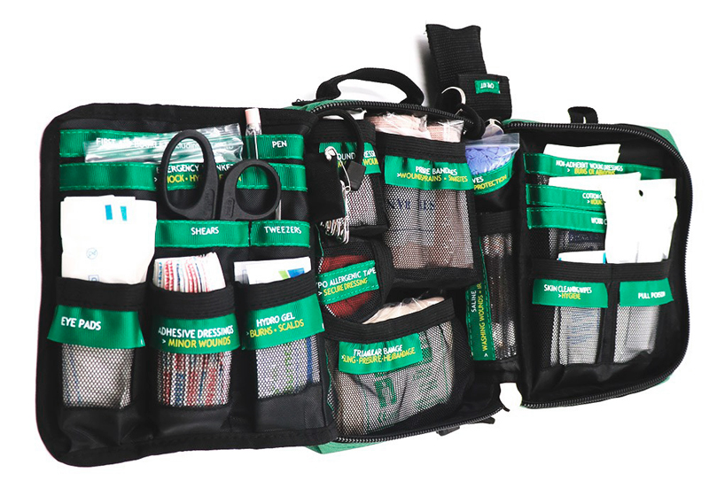
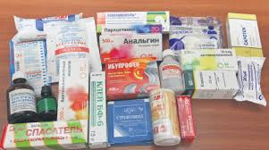
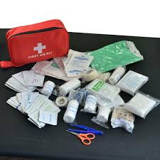
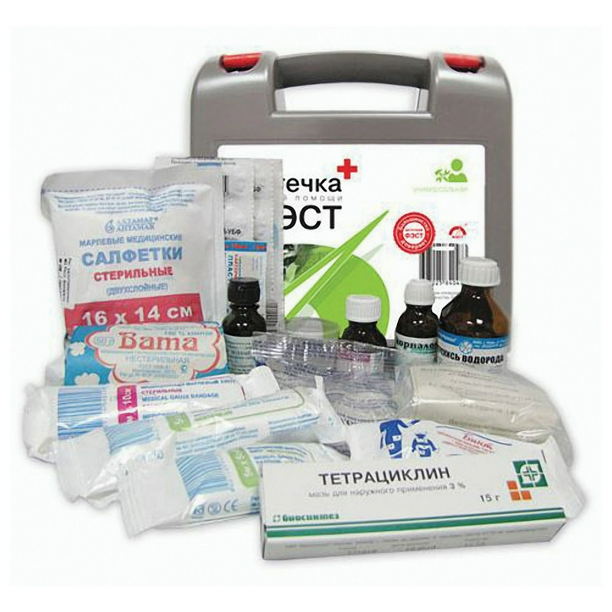
Медицинская дорожная аптечка
Красноярский государственный медицинский университет
им. проф. В.Ф. Войно-Ясенецкого Минздрава России
Кафедра сестринского дела и клинического ухода
Подготовили: Филимонова Алена,
Игнатьева Юстина
202 фарм
Актуальность темы
Введение
Домашняя аптечка – это то место, к которому мы все спешим, когда появляются проблемы с нашим здоровьем, здоровьем домочадцев и «братьев наших меньших». Ящик, тумбочка, полочка, коробка, сумка – здесь любая хозяйка хотела бы иметь идеальный порядок. Но, увы и ах, обычно порядка там нет. То объём пространства нас не устраивает, то нужные таблетки не находятся, то найденные пипетки оказываются непригодными к употреблению. Как все же правильнее поступать с организацией аптечки?
Апте́чка (аптечка первой помощи) — набор перевязочных материалов, инструментов и приспособлений, предназначенных для оказания первой помощи. Может также содержать лекарственные средства для оказания медикаментозной помощи и медицинской помощи
Материалы
Состав аптечек отличается для различных сфер применения,
однако существуют общие принципы комплектования.
В набор для оказания первой помощи обычно входят: Перевязочные материалы и средства для остановки
кровотечений и обработки ран: медицинская косынка,
бинты, пластыри, жгуты, марлевые салфетки; Хирургические перчатки Ножницы, пинцет Маска для искусственной вентиляции легких Блокнот и пишущая ручка
Средства для дезинтоксикации:
активированный уголь или белый уголь,
регидратационный раствор (цитраглюкосолан, регидрон).
Также в состав индивидуальных аптечек могут включаться: Противошоковые наборы. Средства для обеззараживания (хлорирования) воды. Антидоты и стимуляторы. Руководства (памятки) по первой помощи
Также могут входить медикаменты: Антисептики (спиртовые растворы йода, бриллиантового зелёного,
3 % раствор перегидрата водорода,
Марганцовокислый калий (он же перманганат калия или «марганцовка»),
хлоргексидин и т. д.); Анальгетики: метамизол (он же анальгин), цитрамон, аспирин, парацетамол. Антибиотики общего действия (ампициллин, стрептоцид). Нитроглицерин их аналоги или производные. Антигистаминные (противоаллергические) препараты (дифенгидрамин или супрастин). Спазмолитические препараты (напр., дротаверин (Но-шпа), папаверин). Нашатырный спирт Борная кислота и бикарбонат натрия (известный также как питьевая сода)
Аптечка должна располагаться в футляре с жесткими стенками для предотвращения повреждения стеклянных упаковок лекарств. На аптечке должен быть нанесён отличительный знак для облегчения поиска сумки в случае необходимости. В качестве такого знака может использоваться красный крест на белом фоне, белый крест на зелёном фоне и другие.
Заключение
Список литературы
Как следует содержать аптечку?
Важно, чтобы содержание аптечки постоянно пополнялось необходимыми средствами и лекарственными препаратами. Необходимо регулярно заменять лекарства с истекающим сроком годности.
Для этого лучше всего подойдет ящик, коробку или же контейнер в который может вместиться все препараты и средства. Также можно приобрести в аптеке готовый набор для оказания первой помощи в специальном контейнере. Препараты и средства в готовом комплекте упакованы в том порядке и расположены таким образом, чтобы их было удобно достать в экстренных ситуациях.
Очень удобно хранить лекарственные средства в нескольких контейнерах, по которым распределены таблетки, ампулы, флаконы, шприцы и перевязочные материалы.
https://mag.auto.ru/article/firstaidkittips
https://rg.ru/2020/11/10/minzdrav-utverdil-novuiu-komplektaciiu-aptechki-dlia-avtomobilistov.html
Приказ Министерства здравоохранения РФ от 8 октября 2020 г. № 1080н
Учебное пособие по первой доврачебной помощи

